Slide 1


Slide 2


Slide 3


Slide 4
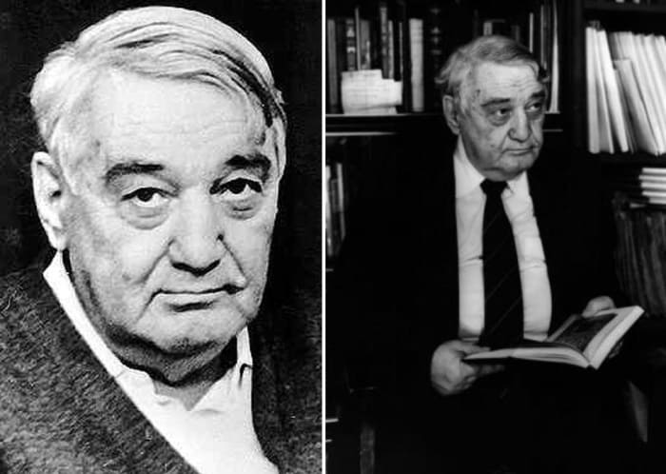
ЛЕВ НИКОЛАЕВИЧ ГУМИЛЁВ
(1912-1992)
СОВЕТСКИЙ И РОССИЙСКИЙ УЧЁНЫЙ,
ПИСАТЕЛЬ И ПЕРЕВОДЧИК.
АРХЕОЛОГ, ВОСТОКОВЕД И ГЕОГРАФ,
ИСТОРИК, ЭТНОЛОГ, ФИЛОСОФ.
СОЗДАТЕЛЬ ПАССИОНАРНОЙ
ТЕОРИИ ЭТНОГЕНЕЗА.

Slide 5








Slide 6

ПРЕМЬЕРА НОВОГО СПЕКТАКЛЯ “ЦОЙ” РОМАНА СМИРНОВА В РИЖСКОМ ТЕАТРЕ В ОКТЯБРЕ 2022 ГОДА.

Slide 7


Slide 8

Песни выдающейся фольклорной певицы, ставшей музыкальным символом родины для А.Тарковского в его фильме «Ностальгия» (там звучат песни в исполнении О.Сергеевой). Она оказала огромное влияние на множество фольклорных исполнителей, среди которых Евгения Смольянинова и Пелагея. Певицу отличал богатый репертуар и только ей присущая манера исполнения, сочетающая в себе строгость и открытость, эмоциональную сдержанность и душевную простоту, проникновенный голос звучал то сдержанно, то пускался в удивительные вокальные импровизации. Для первого диска отобраны песни годового земледельческого цикла – зима, весна, лето и осень; для второго – произведения, отражающие основные события в жизни человека: свадьба, семейная жизнь, проводы в армию.

Slide 9
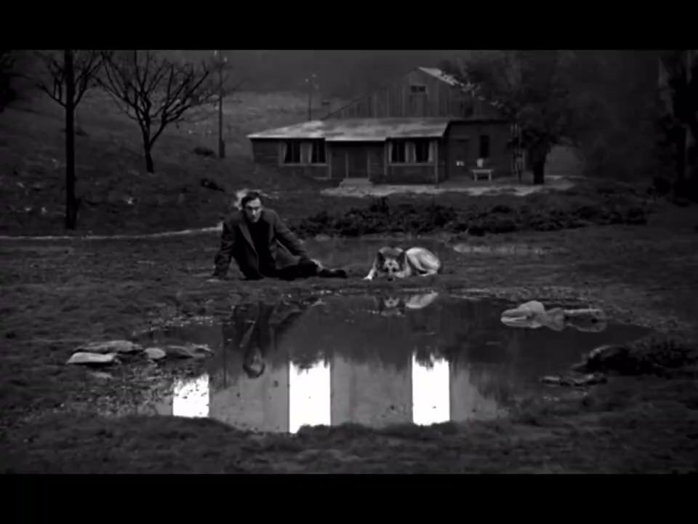

Slide 10

bomba-piter.ru
ГРАБКО ОЛЕГ ВСЕВОЛОДОВИЧ – ГЕНЕРАЛЬНЫЙ ДИРЕКТОР И ПРОДЮСЕР ООО "БОМБА-ПИТЕР"
OLEG@BOMBA-PITER.RU 8(911)190-5666

